Slide 1
APRAXIA ASOCIATĂ COPIILOR CU TULBURĂRI DIN SPECTRUL AUTIST
Prof .Jucan Monica

Slide 2
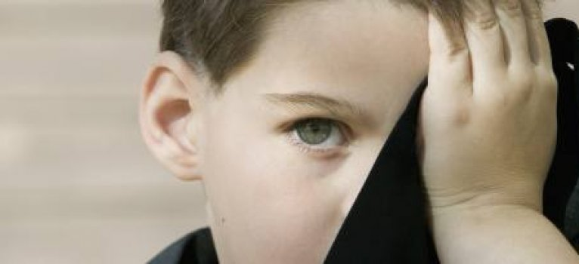
Ce este apraxia?
Tulburare motorie a vorbirii concretizată în dificultăți de realizare a mișcărilor voluntare ale limbii și buzelor , mișcări necesare producerii sunetelor.
”praxia” înseamnă mișcare planificată, iar ”apraxia”, dificultate în programarea și planificarea mișcărilor vorbirii;
Vorbirea conține erori de articulare și de exprimare consistentă.
Același cuvânt este produs în mod diferit.

Slide 3
Clasificarea apraxiei
Apraxie de exprimare dobândită ce poate apărea la orice vârstă și este cauzată de leziuni ale creierului ce sunt implicate în vorbire. Poate fi cauzată de un traumatism cranian, tumoare sau boli care afectează creierul;
Apraxie de dezvoltare a vorbirii ce presupune dificultăți de producere a limbajului cauzate de leziuni ale sistemului nervos- disfuncție a lobului parietal al emisferelor cerebrale. Poate varia de la o formă ușoară la una severă.

Slide 4
Apraxie vs dizartrie
În apraxie, creierul este cel care are probleme de planificare a coordonării părților corpului (buze, maxilar, limbă) implicate în vorbire. Copilul știe ce vrea să spună, dar creierul său are dificultăți în coordonarea mișcărilor musculare necesare rostirii cuvintelor.
În dizartrie, tulburare de pronunție a cuvintelor, are loc o slabă coordonare a mușchilor gurii datorată tonusului muscular scăzut al buzelor, maxilarului și limbii; limbajul este neclar, hipernazal.

Slide 5
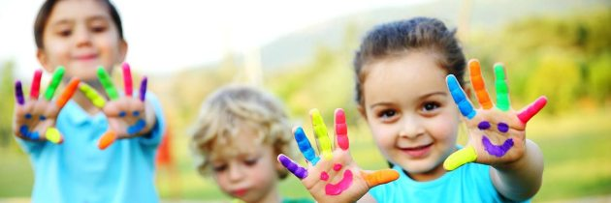
Apraxia și autismul
-apraxia afectează aproape 65% dintre copiii cu autism și doar 1 copil din 1000 în populația generală;
absența sau afectarea severă a limbajului, puse adesea exclusiv în sarcina autismului, cer însa terapii eficiente pentru cele două afecțiuni diferite;

Slide 6
Semnele și simptomele apraxiei
-Erori inconsistente de sunete (omise, distorsionate, repetate, ordonate greșit în cuvânt), care nu sunt rezultatul imaturității;
-Capacitatea de înțelegere a limbajului este superioară celei de exprimare;
-Dificultăți de imitare a limbajului, dar limbajul imitat este mai clar decât cel spontan;
-Dificultăți mai mari în pronunția clară a cuvintelor mai lungi și a propozițiilor, decât a celor scurte;
-Vorbire sacadată, monotonă, sublinierea în vorbire a silabei sau cuvântului greșit;
-Probleme de limbaj expresiv, cum ar fi confundarea ordinii cuvintelor sau dificultăți de amintire a cuvintelor;
-Pronunțarea fără dificultate a cuvintelor și frazelor scurte, datorită exersării lor dese;
-Dificultăți de motricitate fină, mișcare/coordonare;
-Hiper sau hiposensibilitate în jurul gurii.

Slide 7
Diagnosticarea apraxiei
- excluderea unei posibile deficiențe de auz;
-evaluarea coordonării oral- motorii (evaluarea coordonarii mișcărilor gurii prin imitarea unor actiuni nonverb;
- evaluarea melodicității limbajului (poate folosi tonul și pauzele pentru a marca diferite tipuri de propoziții, face pauze între propoziții și nu la mijlocul lor ?)
-evaluarea emisiei sunetelor (individual sau în silabe) dar și a limbajului receptiv și expresiv;

Slide 8
- copilul vorbește târziu și este incapabil să articuleze cuvinte la comandă;
- nu poate sufla în lumânări sau baloane de săpun;
- nu poate să exprime prin expresii faciale adecvate diferite sentimente;
-salivează excesiv;
-stă mult timp cu gura deschisă;

Slide 9
Tratamentul apraxiei
Intervenții individuale intensive de 3-5 ori pe săptămână ;
-îmbunătățirea planificării, secvențierii și coordonării mușchilor implicați în vorbire prin exersarea limbajului;
-exersarea și repetiția și acasă pentru a se asigura progresul intervenției;
- tratament de durată care implică angajament și un mediu suportiv, încercându-se în mod repetat consolidarea căilor neurologice prin care un sunet sau un cuvânt este emis, de la formarea lui pe scoarța cerebrală și până la înțelegere lui de către interlocutor ;
Identificarea și utilizarea unui sistem alternativ de comunicare( PECS, limbaj gestual, programe specifice pentru telefoane și tablete)

